Slide 1



Helpdesk Dashboard
View in Power BI
Last data refresh:
19/11/2022 01:05:31 UTC
Downloaded at:
19/11/2022 01:08:02 UTC

Slide 2

Início
Notes:
Fundo
No alt text provided
areaChart
No alt text provided
image
No alt text provided
Botão Iniciar
No alt text provided
Texto Desenvolvedor
No alt text provided
YouTube
No alt text provided
LinkedIn
No alt text provided
textbox
No alt text provided

Slide 3
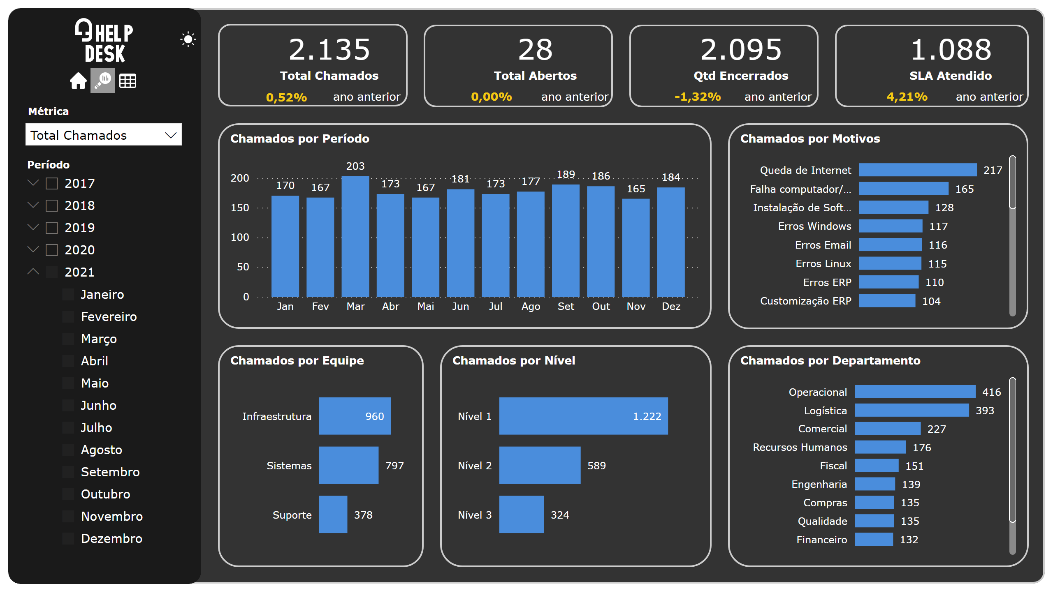
Análise Geral
Notes:
Chamados por Período
No alt text provided
Forma Gráfico Período
No alt text provided
clusteredBarChart
No alt text provided
Forma Motivos
No alt text provided
Total Chamados
No alt text provided
% Total Chamados
No alt text provided
Forma Total Chamados
No alt text provided
ano anterior
No alt text provided
textbox
No alt text provided
Barra Lateral
No alt text provided
Fundo
No alt text provided
Total Abertos
No alt text provided
ano anterior
No alt text provided
% Total Abertos
No alt text provided
Forma Total Abertos
No alt text provided
Total Encerrados
No alt text provided
ano anterior
No alt text provided
% Total Encerrados
No alt text provided
Forma Total Encerrados
No alt text provided
clusteredBarChart
No alt text provided
Forma Departamento
No alt text provided
Forma Operador
No alt text provided
clusteredBarChart
No alt text provided
clusteredBarChart
No alt text provided
Forma Equipe
No alt text provided
SLA Atendido
No alt text provided
ano anterior
No alt text provided
% SLA Atendido
No alt text provided
Forma SLA Atendido
No alt text provided
image
No alt text provided
Página3 Escuro
No alt text provided
image
No alt text provided
Página2 Escuro
No alt text provided
image
No alt text provided
Página1 Escuro
No alt text provided
image
No alt text provided
Modo Claro
No alt text provided
image
No alt text provided
Logo Escuro
No alt text provided
slicer
No alt text provided
Segmentação1
No alt text provided
slicer
No alt text provided
Segmentação2 Escuro
No alt text provided

Slide 4
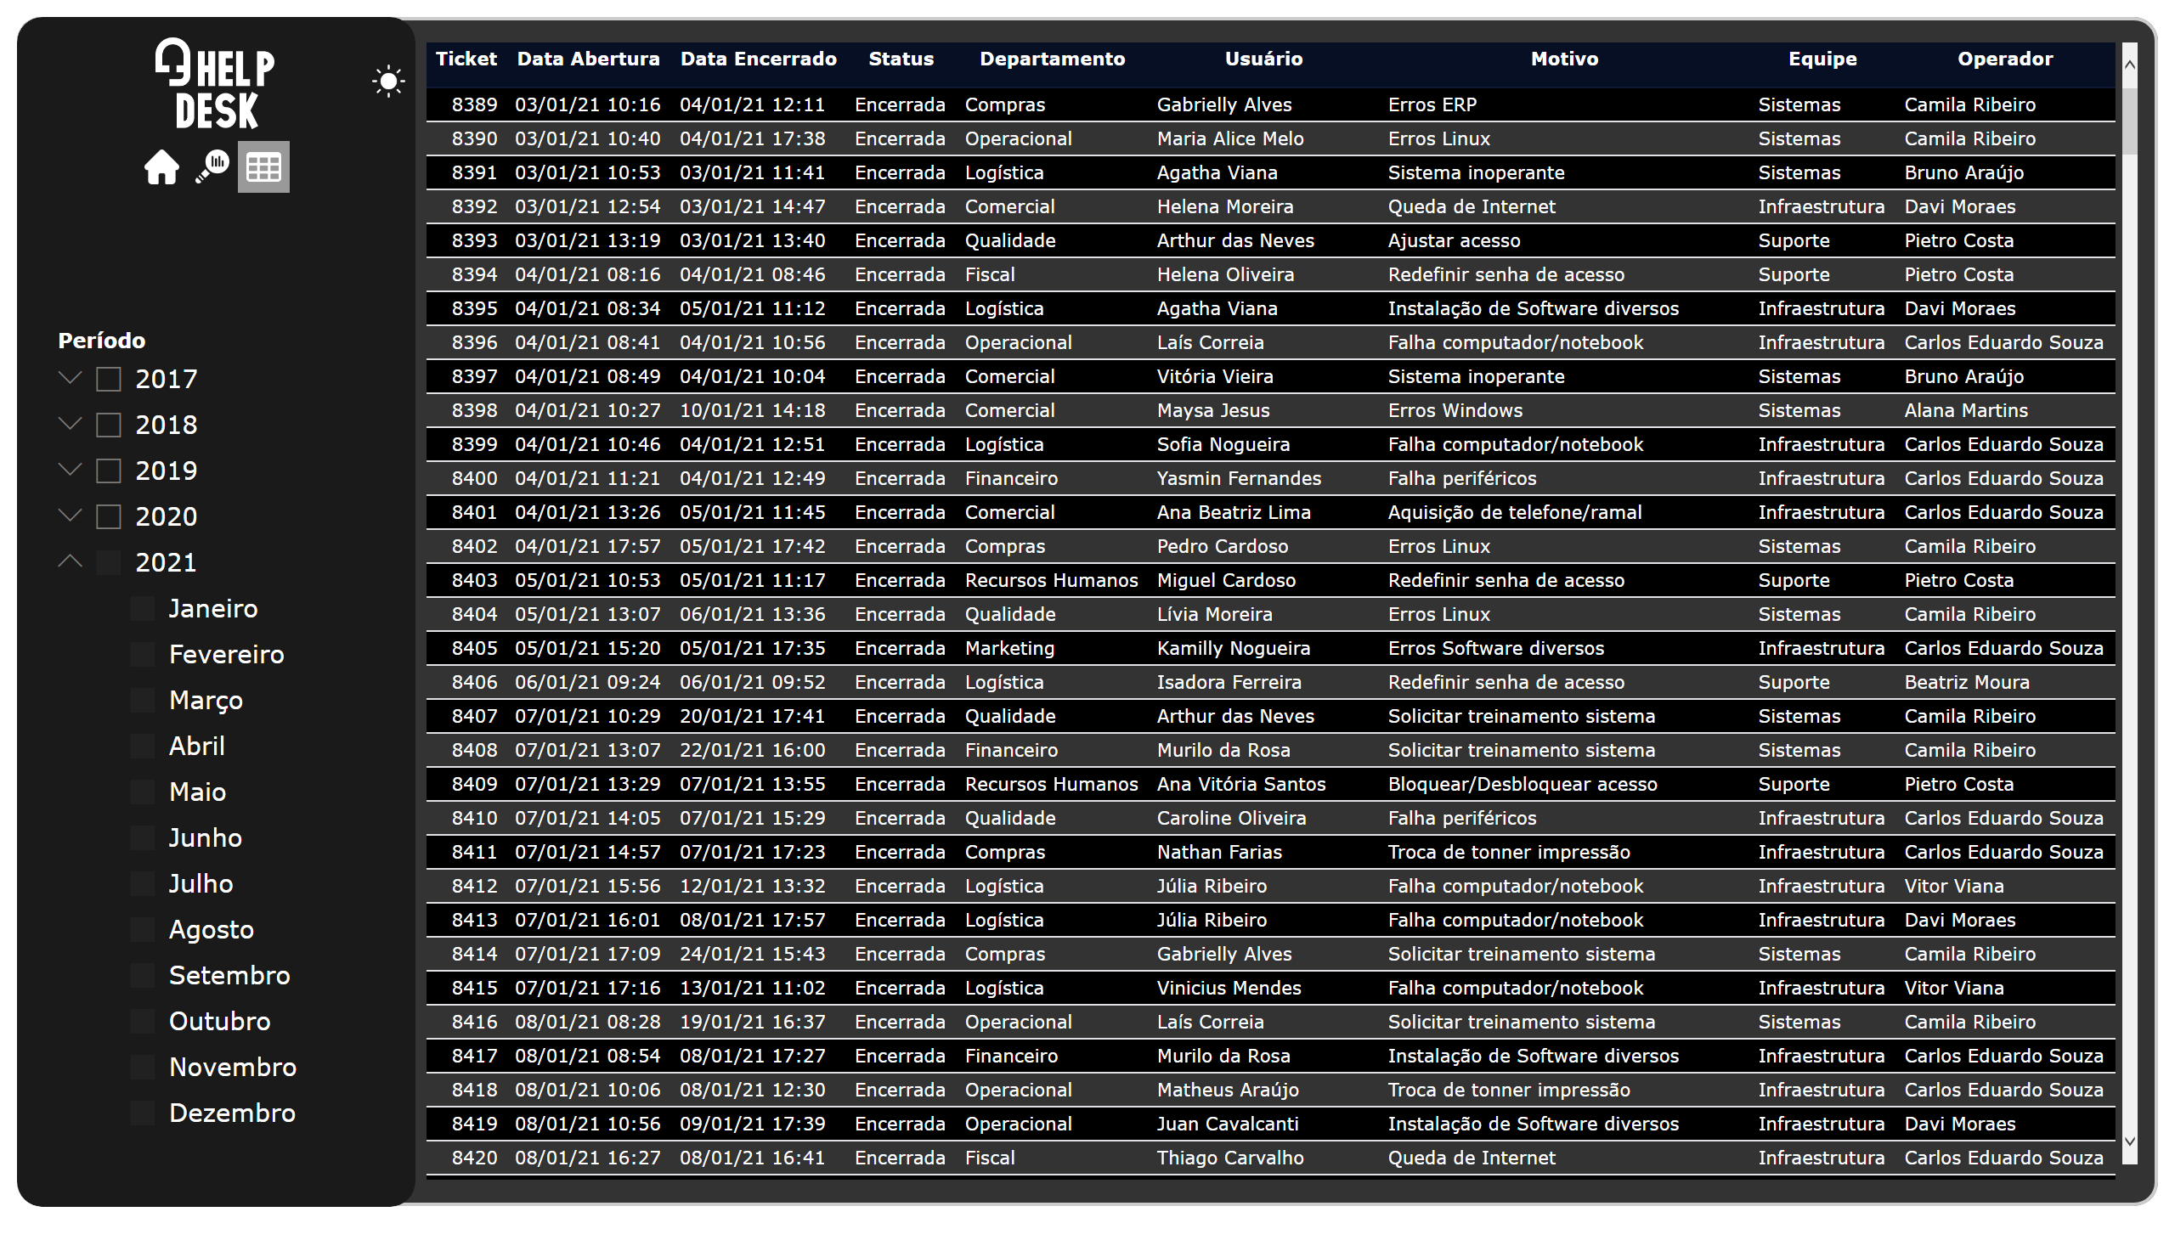
Tabela Detalhada
Notes:
Barra Lateral
No alt text provided
Fundo
No alt text provided
image
No alt text provided
image
No alt text provided
Página2 Escuro
No alt text provided
Página3 Escuro
No alt text provided
image
No alt text provided
Página1 Escuro
No alt text provided
image
No alt text provided
Modo Claro
No alt text provided
image
No alt text provided
Logo Escuro
No alt text provided
slicer
No alt text provided
slicer
No alt text provided
Segmentação2 Escuro
No alt text provided
tableEx
No alt text provided
Tabela Escuro
No alt text provided

